Slide 1
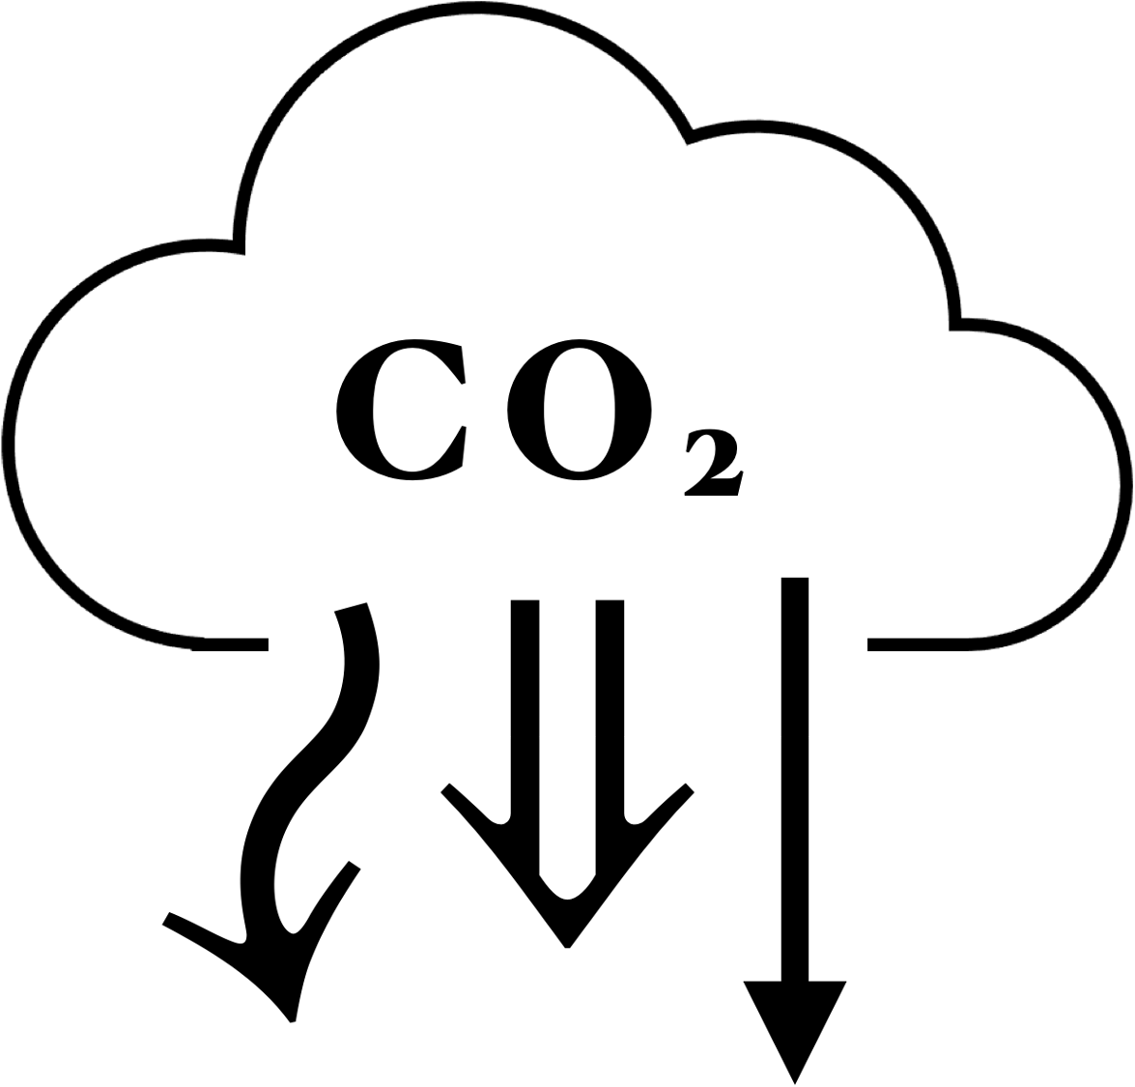
Begleitende Powerpoint-Präsentation zur Kurzreihe
Carbon Capture and Storage
Bitte geben Sie die AutorIn als Quelle an, wenn Sie die Materialien verwenden. Vielen Dank.
© Dr. Elisabeth Kiesling AOR‘, AK Bohrmann-Linde, Didaktik der Chemie, Bergische Universität Wuppertal, 2026.
Notes:
Ich möchte Ihnen und euch heute mein Dissertationsprojekt vorstellen
… beginnen möchte ich mit einem Überblick über die entstandenen Materialien

Slide 2
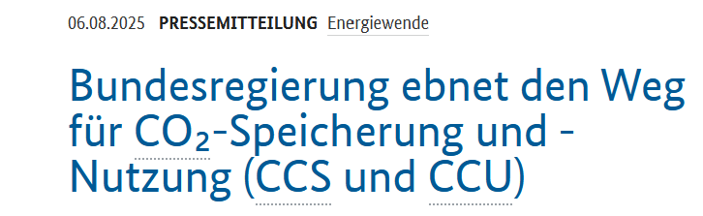
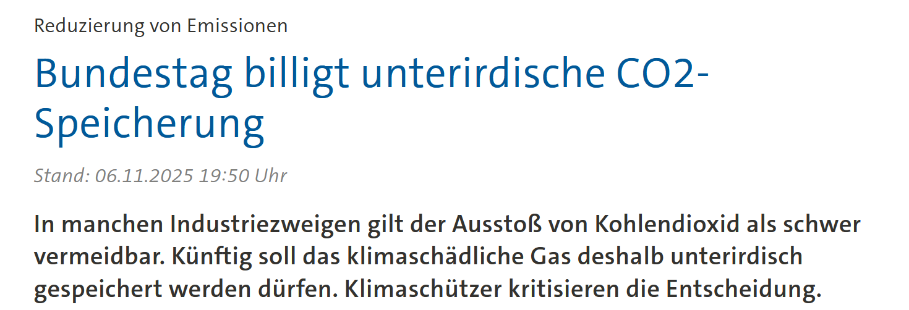
[Bundesministerium für Wirtschaft und Energie: https://www.bundeswirtschaftsministerium.de/Redaktion/DE/Pressemitteilungen/2025/08/20250806-bunderegierung-ebnet-weg-fuer-co2-speicherung-nutzung-ccs-ccu.html (letzter Zugriff 20.08.25).]
[Tagesschau. Bundestag billigt unterirdische CO2-Speicherung. https://www.tagesschau.de/inland/umwelt-co2-speicherung-bundestag-100.html (letzter Zugriff 08.11.25)]

Slide 3
Vereinfachte Carbon Capture and Storage Prozesskette im Überblick
Capture
(Abscheidung von CO₂)
Transport (Transport von CO₂)
Storage (Speicherung von CO₂)

Slide 4
Was ist eine SOCME?
SOCME ist ein Akronym für System Oriented Concept Map Extension und dient dazu komplexe Sachverhalte mit Querbeziehungen grafisch darzustellen.
Concept Maps sind selbst Erweiterungen von Mind Maps, die zusätzlich gerichtete und beschriftete Pfeile haben. Entlang dieser Pfeile lassen sich Sätze bilden, die den Zusammenhang erläutern.
Bei SOCMEs sind die Unterbegriffe zusätzlich noch sortiert und durch farbliche Unterlegung gruppiert. So können – wie hier – verschiedene Perspektiven auf ein Thema übersichtlich dargestellt werden.

Slide 5
Carbon Capture and Storage – Eine Zukunftstechnologie?
Carbon Capture
Carbon Transport
Carbon Storage
wird transportiert per
erfolgt zu
geologischen Lagerstätten
aber es bestehen
ermöglicht
können durch …
reduziert werden
Potential
Herausforderungen
erhöhte
Kohlenstoffdioxidemissionen

Slide 6
Ökonomie
Formulieren Sie
politische, ökologische
und ökonomische
Handlungsoptionen zur
Leitfrage
„Carbon Capture and Storage – Eine Zukunftstechnologie?“
Beispiel: Die Wirtschaft könnte Carbon Capture and Storage für Industrien mit schwer vermeidbaren Emissionen einsetzen. Dies wäre eine Möglichkeit, um z.B. in der Stahl- und Zementproduktion CO2-Emissionen zu reduzieren.
Die Wirtschaft könnte…
STOP
Die Politik könnte…
Im Bereich Umwelt könnte man…
Ökologie
Politik

Slide 7
Formulieren Sie weitere Handlungsoptionen, die gesellschaftlich und in Ihrem Alltag zur
Leitfrage „Carbon Capture and Storage – Eine Zukunftstechnologie?“ beitragen könnten.
Gesellschaftlich sollten wir…
Kultur
Soziales
Ökonomie
Ich kann in meinem Alltag…
Ökologie
Politik

Slide 8
Individuelle Lernendenantworten, z.B.:
Die Wirtschaft könnte…mehr Technologien wie Post-Combustion Capture etablieren, um prozessbedingte Emissionen zu reduzieren.
Gesellschaftlich sollten wir…sozial schwächere bei der CO₂-Steuer entlasten und finanziell besser gestellte Personen mehr involvieren.
Im Bereich Umwelt könnte man…stärker darauf achten weniger Kohlenstoffdioxid zu emittieren. Bei der Etablierung von Speicherstätten für CCS sollte ausführlich geologisch evaluiert und überwacht werden.
Ich kann in meinem Alltag…auf meinen CO₂-Fußabdruck achten und z.B. mein Mobilitätsverhalten anpassen.
Die Politik könnte…Unternehmen verpflichten Maßnahmen zur Emissionsreduktion zu ergreifen (CO₂-Bepreisung).

